Slide 1
中醫的現狀與未來發展方向探討
吳題 1155124526
GECC4130
黄楠 1155124373
李辰風 1155124476
许喆 1155124591
吳題 1155124526

Slide 2

何為中醫？（Traditional Chinese Medicine）
外來的傳統醫學理論，藥物等
傳統哲學思想
e.g.陰陽、五行
現代醫學衝擊
原始社會以來對人體的的觀察、認知、經驗
醫學基礎理論逐漸完善
e.g.生理、​病理、藥理
理論、學說不斷推陳出新
中西醫臨床結合
中醫的現代研究

Slide 3
框架
中醫有其價值並值得進一步發展
醫學
經濟
文化
現狀與問題
民眾認知（問卷）
醫學
產業
發展方向與紓難建議
醫學
技術
產業

Slide 4
Part 1
中醫的價值
醫學 | 經濟 | 文化| 政治

Slide 5



醫學價值：療效
個人主觀就醫感受
客觀實驗證據
芪參益氣滴丸對心肌梗死二級預防作用与西药阿斯匹林相似
青蒿素
自癒？
安慰劑？
清熱活血湯合清热活血外用药可有效缓解类风湿关节炎症状，虽疗效略低于西医组，但副作用更小
西醫治療結合中藥與針灸療法可以有效提高敗血症合急性胃腸道損傷患者的生存率和胃腸道功能
Notes:
。

Slide 6
經濟價值：進出口
中藥飲片
中藥化妝品
中藥保健食品
中藥提取物
中成藥
圖：中藥產品主要種類
圖：2017-2019年中國中醫藥類商品進出口貿易總額
2021年上半年進出口形勢：據海關統計數據顯示，2021年上半年，我國中藥貿易總額為35.59億美元，同比增長16.3%。其中，出口額為23.09億美元，同比增長7.4%；進口額為12.49億美元，同比增長37.4%。
後疫情時代，提取物出口放量：佔出口總額半數以上，2021年上半年最新數據顯示，我國植物提取物出口5.16萬噸，同比增長6.5%，出口總額13.78億美元，同比增長9.0%。伴隨疫情常態化，健康飲食、治未病的觀念更加深入人心，終端膳食營養補充劑的銷售增長拉動植物提取物出口放量。

Slide 7
經濟價值：產業鏈
原料及設備
中藥材種植
動物養殖
醫藥製造
中藥飲片
中成藥
衍生產品
保健食品
飲品
醫藥流通
終端消費
礦物採集
藥用輔料
醫藥包材
製藥設備
化妝品
醫藥批發
醫藥零售
醫藥電商
醫療機構
健康服務機構
藥店
商場超市
上游
下游

Slide 8
經濟價值：以中醫藥板塊上市公司為例——
需求轉變： 我國醫療保健需求逐步升級，逐漸由「治療」需求向「預防」需求轉化，中醫藥產業或將迎來紅利窗口期。互聯網醫院、中醫藥傳承、健康管理、中醫康養、中藥技術等細分領域有望成為市場熱門「賽道」。
中醫藥板塊上市公司：
總況：73家上市公司，2021年上半年實現營業總收入1622億元，較上年同期增長15.12%；歸屬於上市公司股東的淨利潤總額242億元，較上年同期增長25.05%；歸屬於上市公司股東的扣除非經常性損益的淨利潤為170億元，較上年同期增長27.56%。
2021年Top5中國中藥藥業：
序號 | 企業名稱 | 主營業務
1 | 雲南白藥 | 雲南白藥系列產品和天然植物藥系列產品
2 | 同仁堂 | 加工、製造中成藥、經營中西藥品
3 | 步長製藥 | 以專利中成藥為核心,致力於中藥現代化,主要產品在心腦血管和婦科用藥領域
4 | 片仔癀 | 創新中成藥開發研製
5 | 以嶺藥業 | 中成藥研發及保健品生產銷售

Slide 9
文化價值
中醫學理論體系形成的文化社會背景以及蘊含的人文價值和文化特徵，就是中醫學的文化內涵。

Slide 10
文化價值
2006年7個專案：中醫生命與疾病認知方法、中醫診法、中藥炮製技術、中醫傳統製劑方法、針灸、正骨療法、同仁堂中醫藥文化，已進入國家公佈的第一批非物質文化遺產代表作名錄。 2010年11月16日中國申報專案「中醫針灸」正式通過聯合國教科文組織保護非物質文化遺產政府間委員會第五次會議審議，被列入「人類非物質文化遺產代表作名錄」。

Slide 11
文化價值
節日習俗：端午懸艾草 生活習慣：冬病夏治，時令進補 思想方法：『治未病』，『因人而異』，『整體論』

Slide 12
整體論
現代醫學以靶點治療為主，而傳統中醫則強調整體論治，研究人體的平衡。 在系統科學中有一個概念叫『湧現』，指微觀的規律在宏觀上會表現出截然不同的性質。傳統中醫研究的是較宏觀的規律，但因為沒有科學方法和微觀基礎，謬誤較多。 在現代科學蓬勃發展的時候，中醫更應該學習科學方法，幫助現代醫學在宏觀層面繼續發展。

Slide 13
政治背景
事實上，中醫問題並不是新中國成立以後才引起關注的問題。 『新醫當然比舊醫高明，但是新醫如果不關心人民的痛苦，不為人民訓練醫生，不聯合邊區現有的一千多個舊醫和舊式獸醫，並幫助他們進步，那就實際上是説明巫神，實際上忍心看著大批人畜的死亡...... 投降主義是錯誤的，對別人採取排斥和鄙棄態度的宗派主義也是錯誤的。』 （毛，1944）

Slide 14
政治背景
新中國成立后，政府內部有不同的傾向。 政府主席毛澤東：『團結新老中西各部分醫療衛生人員』 衛生部副主席王斌：『中醫只能在農民面前起到精神上的安慰作用，而舊有西醫具有強烈的資本主義特徵』（蘇聯醫學為正確方向）

Slide 15
政治背景
衛生部門有組織地剝奪中醫醫生行醫資格，在黨內被批評為『不僅影響了三十余萬舊醫的經濟生活和社會地位，而且影響了幾萬萬農民的健康。』 一方面，『醫學不具階級性』，另一方面，『黨是不能允許舊醫中的寶貴遺產在我們這一輩人手裡被粗暴地消滅掉的』。 『新醫是已經成為科學的現代醫學;舊醫是指中國原有流傳已久的醫學，還不是科學，尚待研究和整理，使之成為現代醫學的一部分。』

Slide 16
政治背景
但隨著內部分歧的凸顯，這場爭論超越了醫療事業範疇，上升為意識形態層面的爭執。 一方認為自然科學是有階級性的，一方則為自然科學在人類思想中尋求獨立的位置。 結果是支持中醫的後者勝利，这也代表了当时的民族主義的勝利。 中醫的存續使得中國在建國初期低水準條件下為人民群眾提供了基本的醫療服務。

Slide 17
政治背景
非典后對中醫藥態度更加積極 當前政府重視中醫藥文化傳播 北京市衛健委在2020年發佈的《中醫條例（草案公開徵求意見稿）》中，第三十六條第二款以及第五十四條明確指出，嚴禁任何組織或者個人以任何方式或行為詆毀、污衊中醫藥。 並規定涉及詆毀、污衊中醫藥; 尋釁滋事、擾亂公共秩序及構成違反治安管理的行為，均由公安機關依法處罰，追究刑事責任。 在後來正式推出時被刪除

Slide 18
隐患
1月底，新華社報導中國科學院上海藥物研究所聲稱，該所和武漢病毒研究所聯合研究初步發現，中成藥雙黃連口服液可以抑制新冠病毒。結果引起民眾瘋狂搶購，不僅此中成藥銷售一空，也帶動中藥材價格飆漲。這和2003年SARS疫情時，民眾搶購板藍根的現象如出一轍。雙黃連搶購熱潮引起廣大爭論，《人民日報》也趕緊呼籲民眾切勿自行服用。
2月起，中國加強引入中藥協同治療新冠病毒感染的患者，最有名的就是廣東省提出的「肺炎一號方」，主要用於輕症病人，提升其免疫力。新華網等中國媒體經常報導中醫藥對抗疫情的貢獻。但與之同時，媒體也會報導專家意見，表示西醫藥才是治療主力，不宜過度宣揚中醫藥的效力，否則不僅不切實際，還可能造就搶購雙黃連等中成藥的問題。
表面上都涉及長久以來中醫藥的有效性與科學性爭議。但實際上，突顯的依然是傳統文化的面子掙扎、乃至利用民族主義政治情緒來操作投機的老問題。

Slide 19
Part 2
現狀與問題
民眾認知｜醫學 | 產業

Slide 20
官方數據
中醫藥民衆認知度調查報告 (2010)
90%的民眾表示關注中醫藥發展，88%的民眾有過中醫藥接觸經歷，53%的民眾看病考慮首選中醫藥或中西醫結合治療方法
全國中醫藥健康文化知識普及情況調查數據分析（2017）
全國中醫藥健康文化知識普及率爲 91.72%，信任率爲 89.60%
湖南：超半數平民看病首選 (2020)
全省超過96%的新冠肺炎患者接受了中醫藥治療。 調查顯示，90%的民眾關注中醫藥，88%的民眾用過中醫藥，53%的民眾看病首選中醫藥。

Slide 21
民間數據
北京朝陽區居民中醫認同度調查（北京中醫藥管理學院）(2019)
91%受訪者認同中醫是一門科學，90%認同中醫的養生保健效果好，81%認同中醫療效好，61%受訪者認同中醫醫生的才學
33%受訪者認同市面上中藥材的質量良好，32%認同中醫見效快
株洲市中醫社會度的調查及方向研究（2017）
民眾患病後首選“中醫、中西醫結合”治療的比例是73.86%，83.92%的民眾曾看過中醫；62.61%的民眾對中醫中藥有一定了解
民眾認為中醫中藥的優勢是中草藥天然，不良作用小，療效可靠，能夠治本除根；缺點是煎藥麻煩、療效慢、 口感差、不方便攜帶

Slide 22
港台地區
香港：
市民對中醫藥的態度及對香港的醫療選擇的影響 (浸大) (2018)
72%的受訪者認同中醫適宜用作身體保健的預防性護理，70%認為中藥的副作用較西藥少。66%受訪者中醫能根治疾病，51%認為中醫比西醫更能根治疾病。
65%的受訪者認為西醫較中醫科學化，48%則認為西醫的規範較中醫嚴謹。53%的受訪者表示患病時會先看西醫，效果不理想才考慮看中醫；49%認為進行西醫療法時，不應同時接受中醫治療
台灣:
台灣民眾中醫藥素養調查 (世新大學) （2020）
66.9%的民眾認同中醫藥可提升免疫力

Slide 23
問卷調查
主題：發達城市市民對中醫的看法
地點：廣州，上海，重慶三座發達城市
調查方式：以街頭隨機抽樣爲主，輔以綫上蒐集，總共獲得151份有效問卷。運用圖表和回歸分析處理數據。
猜想:
(1) 市民對中醫的認同度不容樂觀。
(2) 市民對中醫各方面的評價與年齡正相關，與學歷負相關。

Slide 24
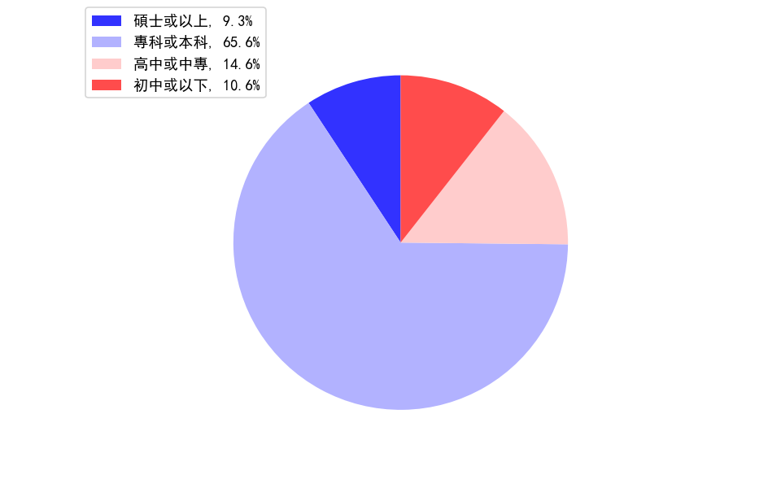
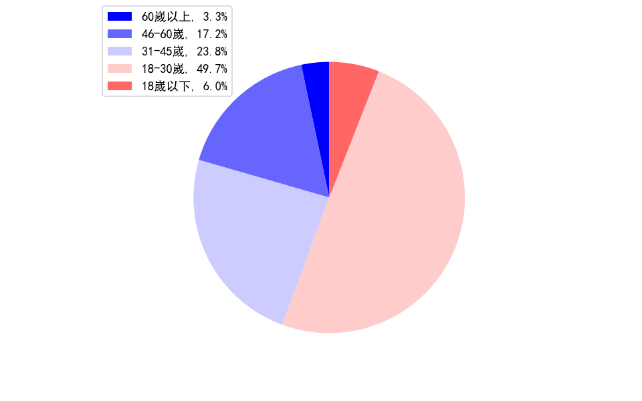
作答者的年齡與學歷
年齡：
學歷：

Slide 25
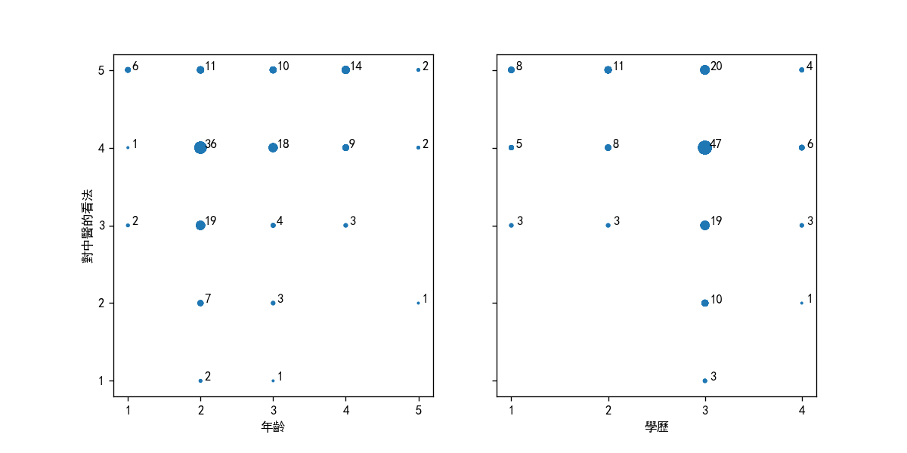
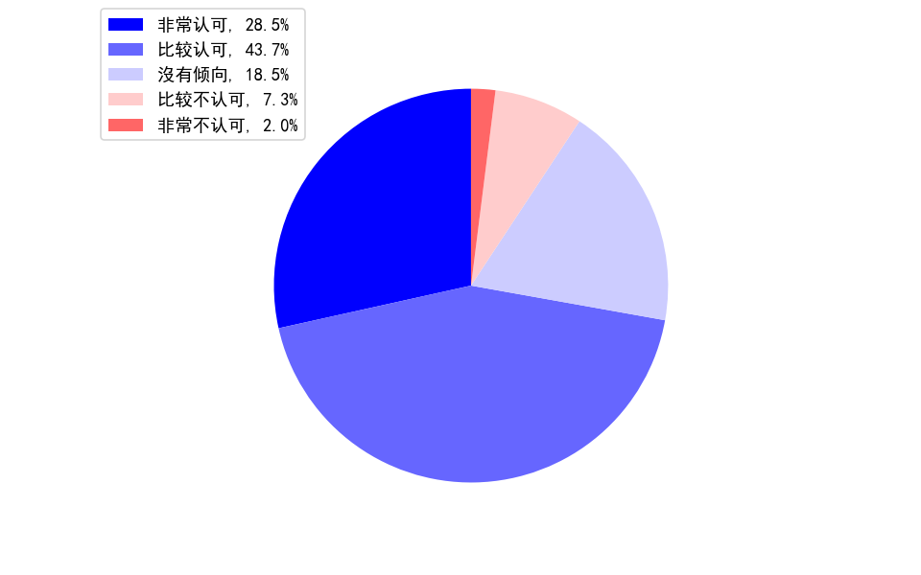
您是否認可中醫？
年齡
1. 18嵗以下
2. 18-30嵗
3. 30-45嵗
4. 45-60嵗
5. 60嵗以上
學歷
1. 初中及以下
2. 高中或中專
3. 專科或本科
4. 本科及以上
對中醫的看法
1. 非常不認可
2. 比較不認可
3. 沒有傾向
4. 比較認可
5. 非常認可

Slide 26
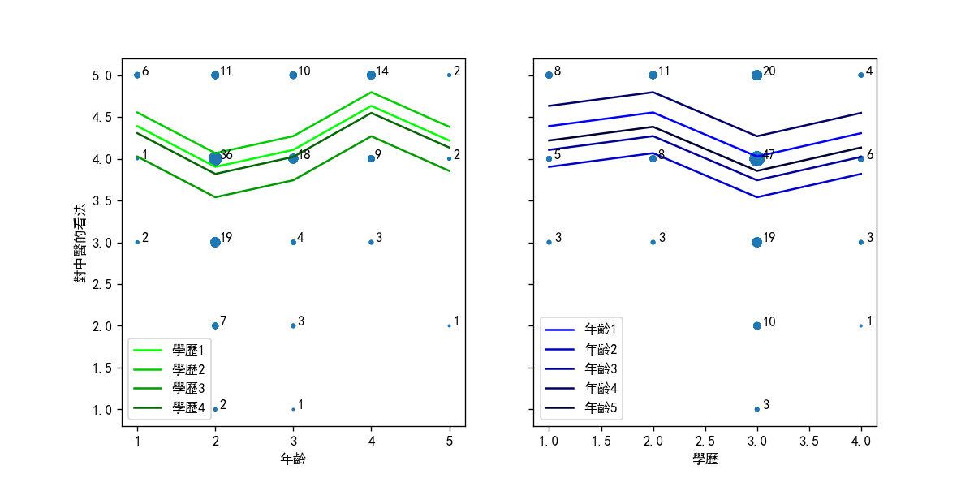
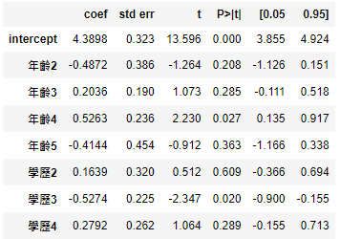
您是否認可中醫？

Slide 27
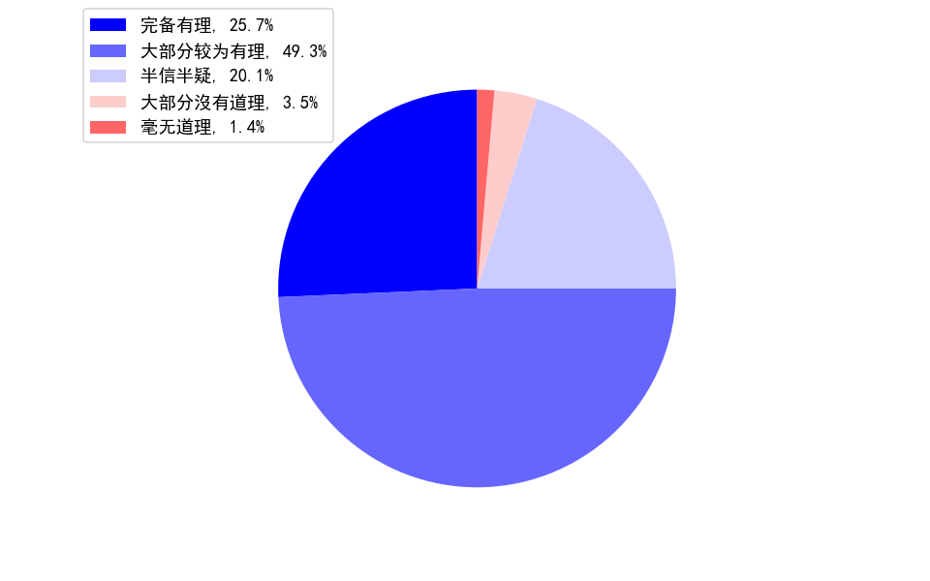
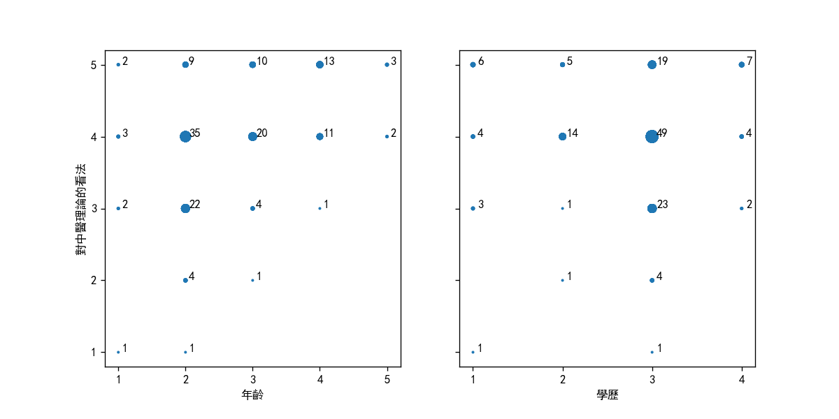
您對中醫理論的看法？(如陰陽調和、經絡、氣血等)
年齡
1. 18嵗以下
2. 18-30嵗
3. 30-45嵗
4. 45-60嵗
5. 60嵗以上
學歷
1. 初中及以下
2. 高中或中專
3. 專科或本科
4. 本科及以上
對中醫理論的看法
1. 毫無道理
2. 大部分沒有道理
3. 半信半疑
4. 大部分較爲有理
5. 完備有理
6.完全不瞭解中醫理論

Slide 28
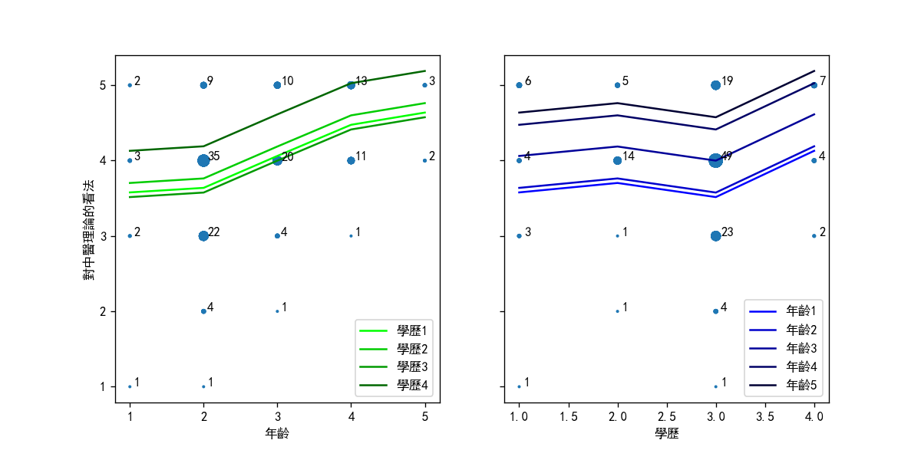
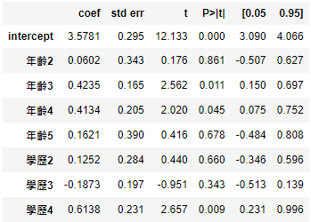
您對中醫理論的看法？(如陰陽調和、經絡、氣血等)

Slide 29
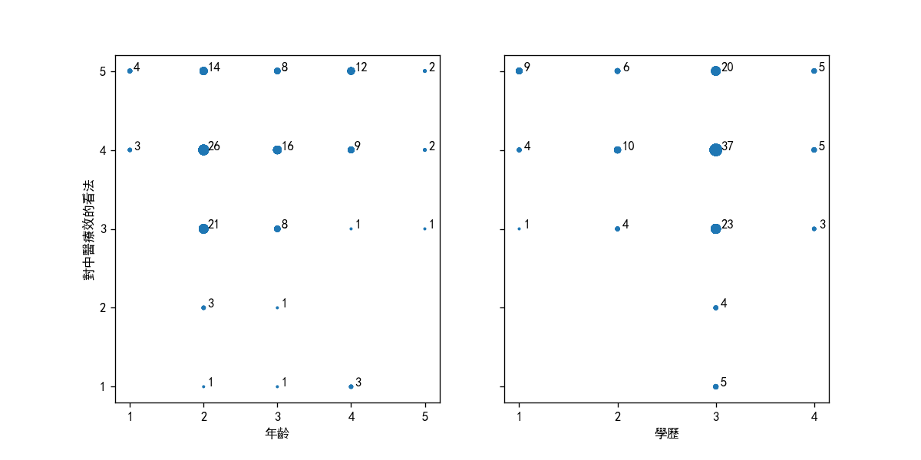
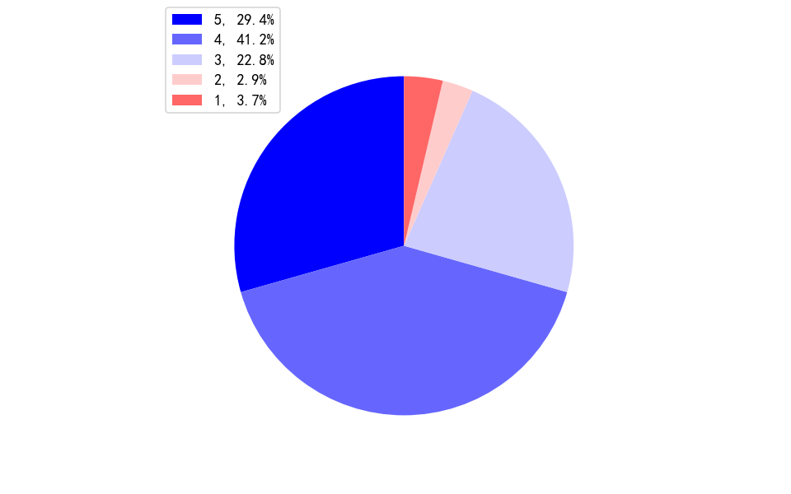
您對中醫療效的看法？
年齡
1. 18嵗以下
2. 18-30嵗
3. 30-45嵗
4. 45-60嵗
5. 60嵗以上
學歷
1. 初中及以下
2. 高中或中專
3. 專科或本科
4. 本科及以上
對中醫療效的看法
打分：1-5分
1分為非常差，5分為非常好
6.從來沒看過中醫

Slide 30
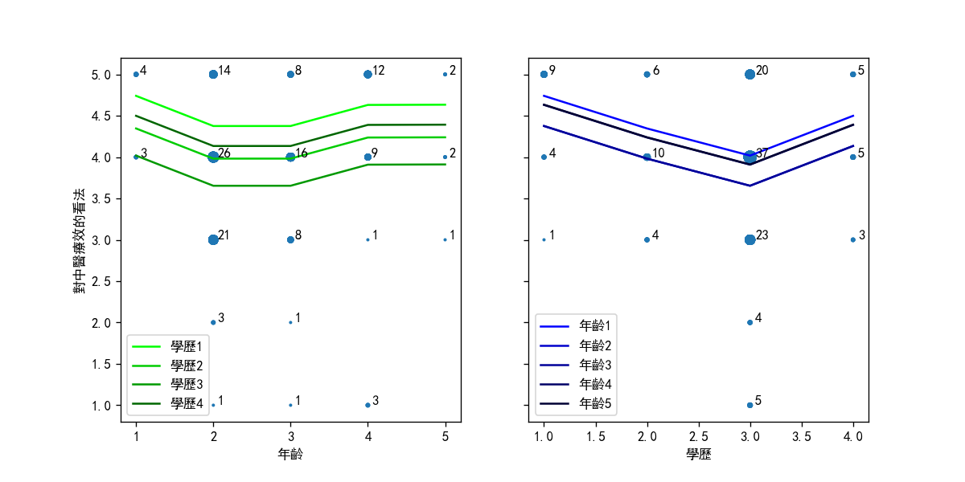
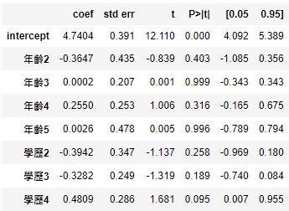
您對中醫療效的看法？

Slide 31
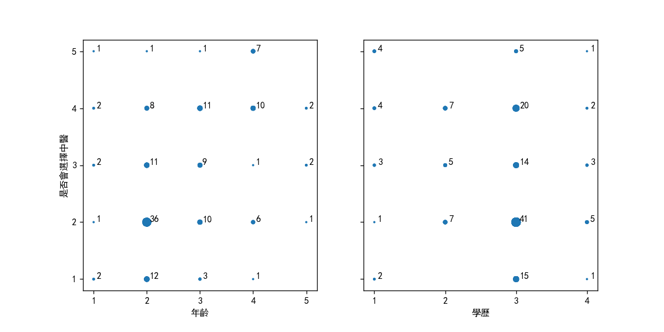
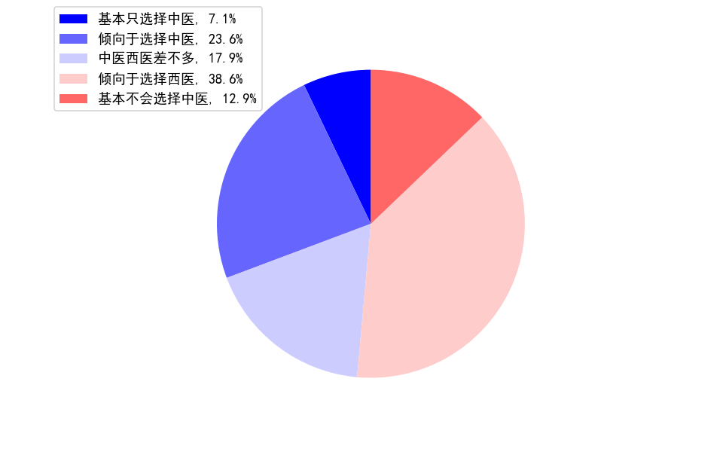
過去三年間，您是否選擇中醫？
年齡
1. 18嵗以下
2. 18-30嵗
3. 30-45嵗
4. 45-60嵗
5. 60嵗以上
學歷
1. 初中及以下
2. 高中或中專
3. 專科或本科
4. 本科及以上
對中醫療效的看法
打分：1-5分
1分為非常差，5分為非常好
6. 過去三年從未看顧醫生

Slide 32
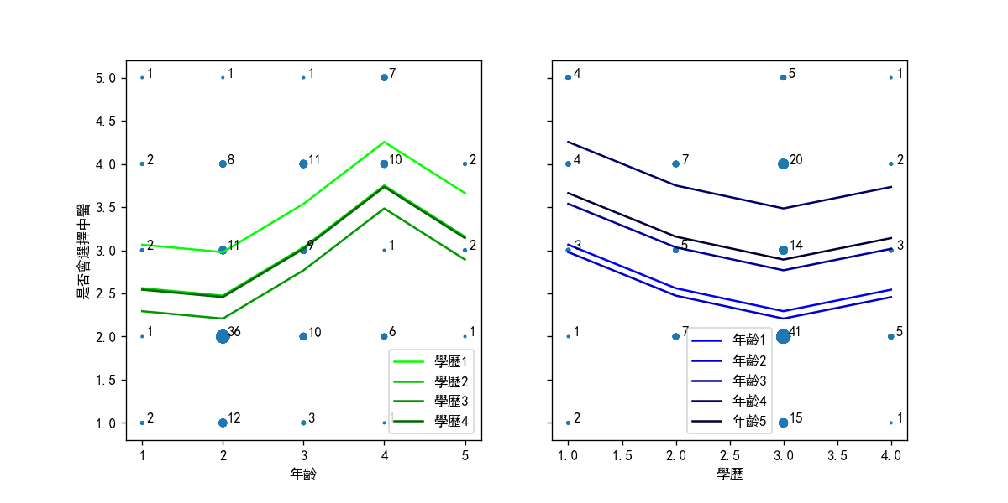
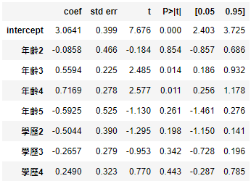
過去三年間，您是否選擇中醫？

Slide 33
影響您做出該選擇的因素
4-5 分:
基本都是腰肌勞損，需要中醫治療
每周都去按摩，背痛減輕了
中醫是國粹，副作用小
西醫無法治未病
中醫認爲人體是一元整體觀
自己比較喜歡中醫書類
1-2 分
沒有科學依據
沒有可信任的醫生 / 優秀的醫生少
西醫見效快，中醫難度高，沒有數據，只有難理解的經驗
現在大部分醫院都是西醫，中醫相對少些
有的病痛必須加急。如果須要中醫，一定去中醫
一般是家人帶我去醫院
3 分：
看病疼痛有明顯病徵西醫，沒啥毛病覺得發虛中醫
適合做什麽治療就選擇做什麽

Slide 34
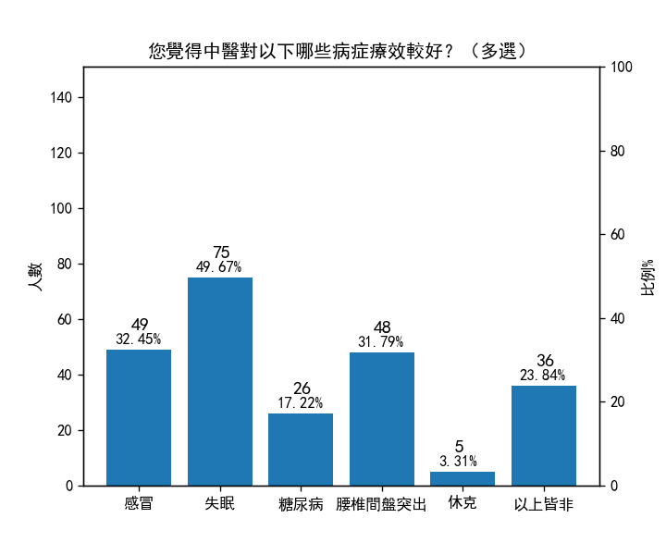
您覺得中醫對以下哪些病症療效較好？

Slide 35
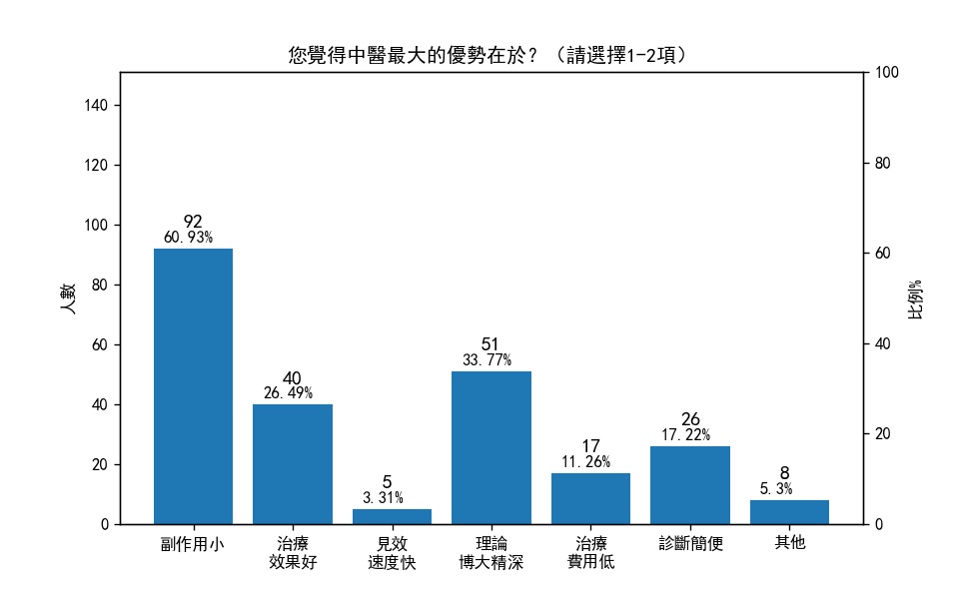
您覺得中醫最大的優勢在於？
其他：
慢性病、西醫無法治療的情況下，中醫聊勝於無
中醫更偏向養生調和的預防，實際的病後治療效果比較緩慢
心理作用

Slide 36
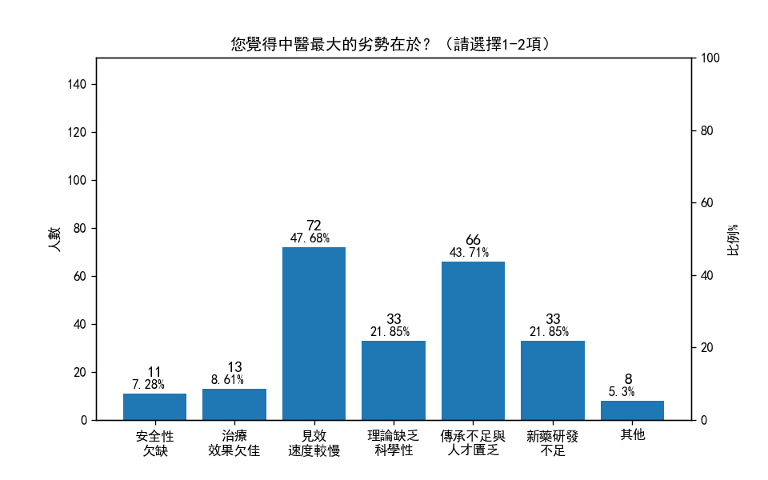
您覺得中醫最大的劣勢在於？
其他：
中藥太苦了
藥材問題
千篇一律，有水平的中醫少
中醫院少

Slide 37
結論
市民對中醫的整體認同度高。
年輕人及高學歷人士對中醫的認同程度略低於整體水平。
市民沒有顯著認同中醫對某類病徵的療效；其中，中醫對輕症及慢性病的療效認可度較高。
市民認為相對於其他醫學，中醫的優勢更多體現在治療副作用及理論上；中醫的劣勢更多體現在見效速度及人才培養上。

Slide 38
局限性
答題者的年齡和學歷分佈不均，地區選擇有限。
自變量太少，題目總數與每題選項數量不足。無法運用較複雜的分析方法及得出更有力的結論。
許多人拒絕作答，綫下問卷蒐集受阻。可能的原因如下：
(1) 疫情原因
(2) 對議題不感興趣，時間因素，獎賞不足
(3) 中醫議題較爲敏感，人們不願表達不符合主流輿論的觀點

Slide 39

醫學
Medical Ethics:
Beneficence行善原則: Good for Patient—— 療效
Non-maleficence不傷害原則: Do No Harm——安全性
Notes:
http://taipei.tzuchi.com.tw/file_tp/medical_ethics/lable_01/Explanation.html
「不傷害原則」與「行善原則」可以結合在一起看，亦即是醫療行為應該造福病人，其所帶來的傷害不應大於其所帶來的好處。當然，若傷害是無可避免的時候，合倫理的行為必須是「兩權相害取其輕

Slide 40

醫學
安全性
中藥
馬錢子、烏頭類藥物、杏仁、桃仁 、蒼兒子、 黃藥子 、雷公藤、關木通、 廣防己、細辛 、雄黃、 砒霜、 蟬蛻…
急性神經中樞、心血管系統、呼吸系統、消化系統、泌尿系統中毒；
或者長期服用導致慢性毒性；
或引起過敏反應；
或可致畸致癌。
炮制等處理方法可大大降低某些中藥的毒性。
控制劑量十分關鍵。
部分藥物共用會加重毒性，需注意。
Notes:
方泰惠, & 侯家玉. (2007). 中药药理学 (第2版 ed.). 北京: 中国中医药出版社.

Slide 41
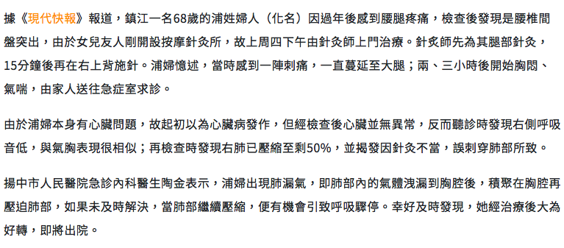
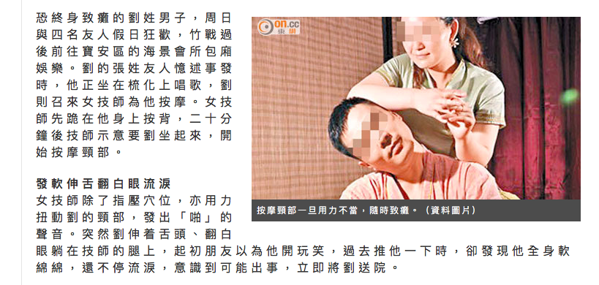
醫學
安全性
針灸、推拿
針灸、推拿
https://skypost.ulifestyle.com.hk/article/2899708/針灸穿肺｜針灸背脊刺穿肺致氣胸%2068歲婦右肺漏氣縮剩50%25險死
https://orientaldaily.on.cc/cnt/news/20140618/00176_004.html
Notes:
https://orientaldaily.on.cc/cnt/news/20140618/00176_004.html
https://skypost.ulifestyle.com.hk/article/2899708/針灸穿肺｜針灸背脊刺穿肺致氣胸%2068歲婦右肺漏氣縮剩50%25險死

Slide 42


醫學
療效
中醫診斷原理
基礎理論（人體生理、病理）
中醫脈診、舌診很玄？
中醫解釋人體生理、病理的一些基礎理論：
陰陽、五行、臟腑功能、經絡、氣血、寒熱、虛實…
依賴個人經驗，眾說紛紜，
缺乏足夠客觀數據支撐
目前尚無較好的研究以現代科學角度解釋到中醫基礎理論
林醫師
Notes:
林醫師

Slide 43


醫學
療效
柴胡 疏肝利膽
所含柴胡皂苷、揮發油等具有減輕幹細胞損傷、促進肝功能恢復的作用；
柴胡浸出液還可使動物的膽汁排出量增加，降低膽汁中膽酸、膽固醇的含量
柴胡皂苷肌肉注射可使高血脂動物膽固醇、甘油三脂、磷脂水平降低，還可加速膽固醇及其代謝產物從糞便排泄
藥理
麻黃 宣肺平喘
所含麻黃鹼、偽麻黃鹼、揮發油等可作用於氣管壁平滑肌beta受體，激活腺苷酸環化酶，升高細胞內cMAP,使得平滑肌鬆弛
黃連解毒湯 清熱解毒
具有顯著的體外抗菌作用，降低金黃色葡萄球菌所致小鼠感染的死亡率
中藥成分複雜，多藥共同煎服又可能導致成分改變，口服入人體後有可能代謝產生新的物質，多種成分在人體內產生的作用會非常複雜，因此很難真正闡明其作用機制
Notes:
網絡藥理學！！！？？？

Slide 44
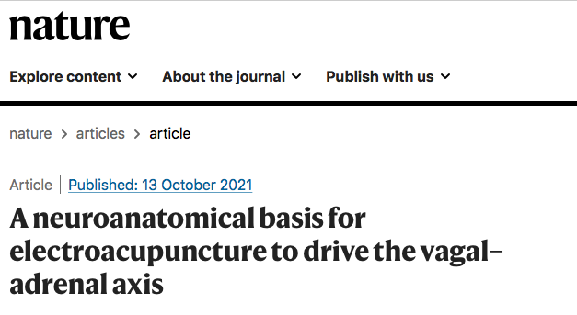
醫學
療效
針灸原理
針灸足三里穴位可起到抗炎作用、降低膿毒血症小鼠死亡率，並通過實驗發現一組特定的神經元，可解釋足三里特殊的抗炎作用
Liu, S., Wang, Z., Su, Y. et al. A neuroanatomical basis for electroacupuncture to drive the vagal–adrenal axis. Nature 598, 641–645 (2021). https://doi.org/10.1038/s41586-021-04001-4
Notes:
Liu, S., Wang, Z., Su, Y. et al. A neuroanatomical basis for electroacupuncture to drive the vagal–adrenal axis. Nature 598, 641–645 (2021). https://doi.org/10.1038/s41586-021-04001-4

Slide 45
醫學
療效
臨床實驗研究（循證、大樣本、多中心、隨機、對照、安慰劑、盲法）
為何可用現代醫學的方法研究中醫臨床療效？
科學方法論
觀察
假說
檢驗
觀察
某種診斷-治療學說
實際運用
判定療效

Slide 46
醫學
療效
臨床實驗研究（循證、大樣本、多中心、隨機、對照、安慰劑、盲法）
中醫講究辨證論治，千人千方的特點如何體現？
觀察
某種診斷-治療學說
實際運用
判定療效
診斷、分證型標準
每個證型定製方藥
隨證加減標準

Slide 47
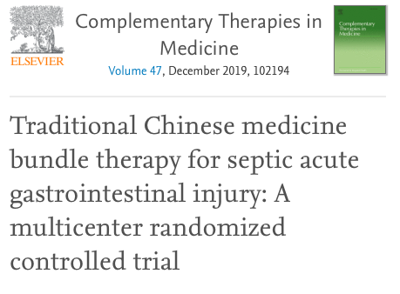
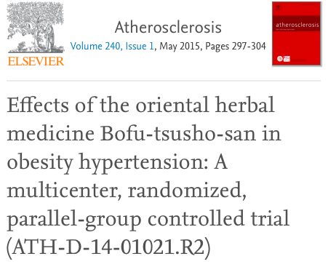
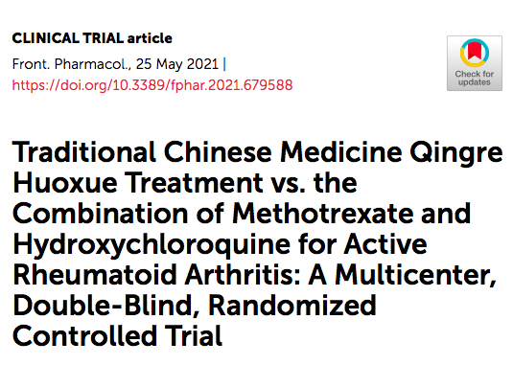
醫學
療效
臨床實驗研究（循證、大樣本、多中心、隨機、對照、安慰劑、盲法）
中醫能通過隨機對照、雙盲、安慰劑、大樣本實驗嗎？
Notes:
https://doi.org/10.1016/j.ctim.2019.102194

Slide 48
醫學
療效
臨床實驗研究（循證、大樣本、多中心、隨機、對照、安慰劑、盲法）
中醫臨床研究總體質量如何？能否充分證明中醫療效？
例一：2012年
多個數據庫搜索
中醫治療非急性哮喘並發胃食管反流的隨機對照試驗（RCT）（6篇）
總體質量較低，描述不清，缺乏盲法
例二：2016年
多個數據庫搜索
中醫治療糖尿病的安慰劑隨機對照實驗（ 68篇）
37 篇（54.4%）的文章報導了盲法的實施，包括單盲和雙盲，30 篇（44.1%）的文章描述了類似於盲法的干預措施
仍待更多研究
Notes:
DOI: 10.1097/MD.0000000000002522
https://doi.org/10.1016/S0254-6272(12)60025-9

Slide 49
醫學
療效
臨床實驗研究（循證、大樣本、多中心、隨機、對照、安慰劑、盲法）
為何中醫臨床研究總體質量不佳？
升學、升職有論文數量要求
缺乏嚴格實驗管制規範
資源、經費、人力等條件不足

Slide 50
產業：知識產權問題
舉例：青蒿素
我國知識產權制度發展時間不長，下游成果並不能完全符合知識產權保護的要求
中藥企業對知識產權不夠重視
我國對中醫藥技術投入研發相對較少，生物技術方面創新能力不夠

Slide 51
產業：產品質量參差
原材料質量
中國80%的中藥材採集以野生中藥材為主，由於兼具農產品和藥品雙重屬性，農業部門僅用一般農產品管理方式對待中藥材。在粗放農業生產模式下，中藥藥性降低。
炮製與加工
原目的在於降低或消除藥物毒性或副作用，便於服用，提高療效。然而，受經濟利益驅動，部分個人或機構在炮製時省略人工篩選等必要工序，或使用毒害物質進行炮製。
藥材成品
不法商販與個別獲證企業勾結，通過出租出借飲片生產經營資質票據，從事粗製濫造、參雜使假、以劣充優，並將違規藥材違法出售給飲片企業或醫療機構，形成利益鏈條，擾亂醫藥市場並影響臨床用藥安全。

Slide 52
產業：專業人才匮乏
中藥行業人才數量匱乏與中藥行業快速發展的趨勢不相適應
截至2017年底，全國執業醫師和執業助理醫師約為282萬人，中醫類別僅佔5%-10%。在政策扶持、技術創新、消費升級等多重利好的情況下，對人才的需求進一步增加。人才數量不足限制了行業的擴容，不利長遠發展。
高質量人才缺乏
2019年，中國中藥學類專業研究生、本科、大專及中專學歷畢業生人數比例約為1:6:4:10，高學歷人才不足，限制行業創新與活力。
人才培養現狀不樂觀，人才培養體系亟需完善
中醫院校課程設置失衡，為迎合市場減少中醫專業知識教授。

Slide 53
Part 3
發展建議
醫學 | 技術 | 產業

Slide 54
醫學
目前尚無較好的研究以現代科學角度解釋到中醫基礎理論
中醫脈診、舌診依賴個人經驗，眾說紛紜
通過圖像分析、脈搏數據化、大數據、人工智能等方式進行分析，但目前還未有較好的感應器能夠收集到足夠的脈搏信息
中藥成分複雜，多藥共同煎服又可能導致成分改變，口服入人體後有可能代謝產生新的物質，多種成分在人體內產生的作用會非常複雜，因此很難真正闡明其作用機制
中醫臨床實驗仍待更多研究
缺乏嚴格實驗管制規範
資源、經費、人力等條件不足

Slide 55
醫學
現代科學能將中醫研究透徹？——中醫融入現代醫學？
VS
現代科學始終不能完全解釋？——傳統中醫仍然會存在？
懷疑論？

Slide 56
現代化技術
大數據（線上錄入整合分析平台）
藥效團研究，神經網絡學

Slide 57
網路藥理學
網路藥理學是基於系統生物學的理論，用生物資訊學和網路分析方法對生物系統進行分析，從系統水準研究藥物作用機制、進行多靶點藥物分子設計的新興交叉學科。 網路藥理學講究整體性、系統性、相互作用，所以網路藥理學應用於中藥復方就可以用來闡釋中藥作用機制、發現中藥藥效物質/活性組合物，為新藥的發現與研究提供新思路。

Slide 58
李梢
建立了一套網路藥理學方法，進而找到了中醫「寒/熱」理論用於慢性胃炎病人分型和治療的生物網路基礎，發現了具有網路調節作用的中藥方劑和有效成分。 以胃癌中西醫防治為範例，從「表型-細胞-分子」多層次生物網路的角度揭示了胃炎癌轉化的分子機制，發現了胃癌極早期標誌物，以及能夠抑制胃炎癌轉化的中藥成分。 發現寒熱證患者存在能量代謝-免疫調節網路失衡的特點，網路關鍵節點能夠作為寒熱證潛在的生物標誌物;還首次將中醫舌診和高通量測序技術相結合開展舌苔微生物組研究，發現胃炎寒證、熱證患者的舌苔菌群存在顯著性差異，提示舌苔菌群有可能成為一種具有個體化診療意義的新生物標誌物。 "在大數據時代，人們最終有望找到一條從分子水平和系統層次銜接中醫與現代醫學的新路"

Slide 59
產業：出口——海外發展破局
本土化
中醫藥海外商業
根據目標市場及產品自身特性，靈活確定產品應用範圍，建立海外自有流通渠道。
中醫藥海外基地（園區）
鼓勵企業通過收購、兼併重組、聯合投資等方式，在海外建立中藥生產加工基地或園區。
中醫藥國際化資源全球配置
中國——智力資源；東南亞和非洲——原材料採購；中東歐——生產基地
服務貿易與貨物貿易結合
中醫藥相互促進，協調發展。通過建立海外中醫中心，發展服務貿易，促進中醫藥服務與貿易海外可持續發展

Slide 60
產業：人才和專利政策
人才
研究型、科研型人才培養
民間師承
專利
明確中醫藥傳統知識的含義和保護範圍
完善相關法律制度，建立統一標準
借鑑日本漢方藥進行專利申請

Slide 61
產業：“中醫+”——科技賦能
溯源全程化
從種植到加工、流通、臨床使用等各環節實現全流程信息可追溯，滿足政府、公眾、產業的需要
生產智能化
將先進的智能製造技術與傳統中醫藥結合，保證中藥產品的生產效率、品質與靈活性
互聯網中醫
優質的中藥醫療資源與互聯網技術結合，提高中醫醫療可及性，創新醫生教育方式，提高中醫傳承性
醫療信息化
橫向提升中藥醫療機構管理效率與智能化水平，縱向賦能基層醫療機構，推動優質醫療資源下沉

Slide 62
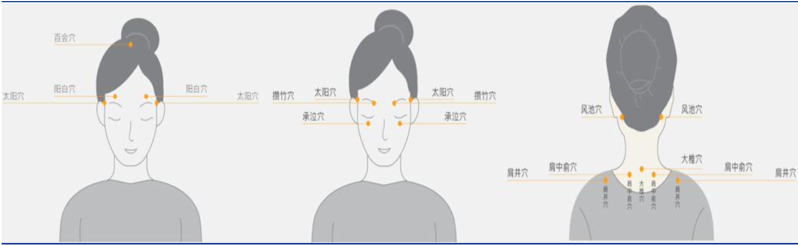
產業： “中醫+”——商業化
倍輕鬆
主要產品為眼部、頸部、頭部及頭皮四大類智能便攜按摩器。倍輕鬆產品以自主品牌「breo/倍輕鬆」為主，結合現代科學技術和傳統中醫理論，如結合中醫按摩技術，模仿人手按摩進行產品創新，打造特色產品。
圖：倍輕鬆產品結合古法中醫論

Slide 63
總結：中醫發展前景發展利好
政策
科技
民眾需求

Slide 64
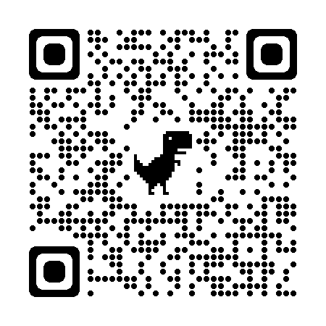
謝謝聆聽！
Q&A

